Slide 1
TIẾNG ĐÀN BA-LA-LAI-CA TRÊN SÔNG ĐÀ
Phân môn: Tập đọc
Tiết 14 – Tuần 7

Slide 2
KHỞI ĐỘNG

Slide 3
Bài “Những người bạn tốt”
Đọc đoạn 3, 4; Em có suy nghĩ gì về cách đối xử của đám thuỷ thủ và đàn cá heo đối với nghệ sĩ A-ri-ôn?
Đọc đoạn 1, 2; trả lời câu hỏi: Điều kỳ lạ gì xảy ra khi nghệ sĩ tiếng hát giã biệt cuộc đời?

Slide 4
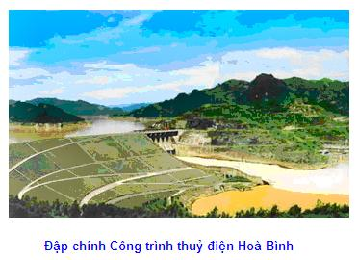

Slide 5
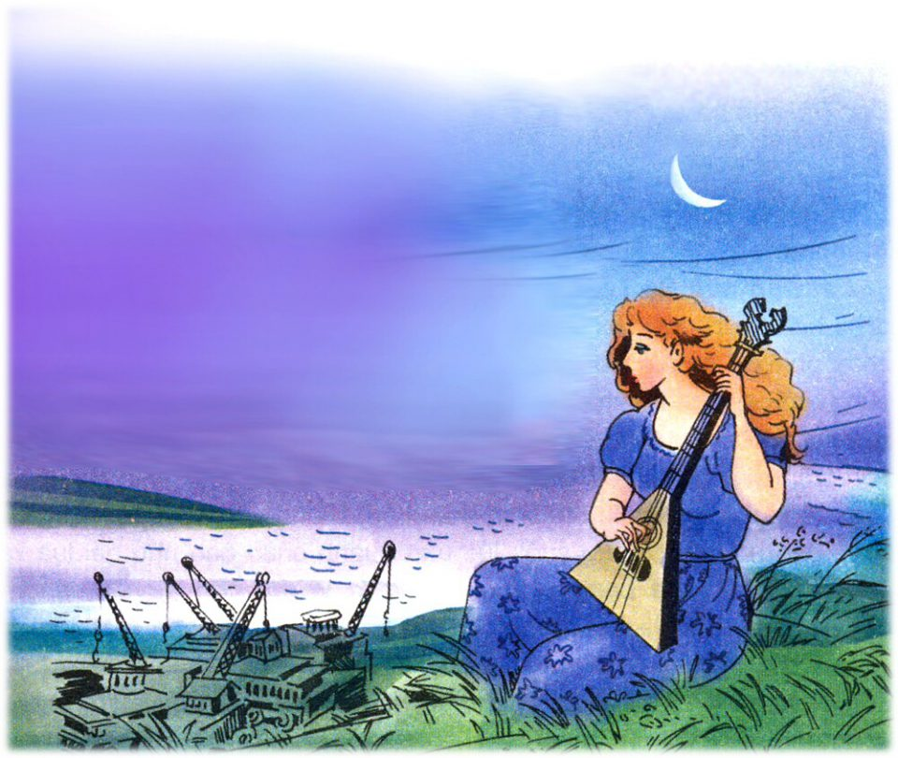

Slide 6
Thứ tư ngày tháng 10 năm 2021
Tập đọc
Tiếng đàn ba-la-lai-ca trên sông Đà
(Trích)
Quang Huy
Notes:
HS ghi vở

Slide 7
Yêu cầu cần đạt
1
Đọc trôi chảy, lưu loát bài thơ, đúng nhịp của thể thơ tự do. Đọc diễn cảm bài thơ thể hiện niềm xúc động của tác giả.
2
Nắm được ý nghĩa của bài thơ và thấy được khả năng chinh phục thiên nhiên của con người, sự gắn bó của con người với thiên nhiên.

Slide 8
Luyện đọc

Slide 9
Luyện đọc:
Từ ngữ
- Đọc đúng các từ:
Ba-la-lai-ca

Slide 10
Đàn ba-la-lai-ca (Nga)

Slide 11
Luyện đọc:
- Đọc đúng các từ:
Ba-la-lai-ca
ngẫm nghĩ
bỡ ngỡ
- Chú ý ngắt hơi đúng giữa các dòng thơ, khổ thơ.

Slide 12
Tiếng đàn ba-la-lai-ca trên sông Đà
Trên
sông Đà
Một
đêm trăng chơi vơi
Tôi đã nghe
tiếng ba-la-lai-ca
Một cô gái Nga mái tóc màu hạt dẻ
Ngón tay đan trên những sợi dây đồng.
Lúc ấy
Cả công trường
say ngủ cạnh dòng sông
Những tháp khoan
nhô lên trời ngẫm nghĩ
Những xe ủi, xe ben
sóng vai nhau nằm nghĩ
Chỉ còn
tiếng đàn ngân nga
Với
một dòng trăng lấp loáng sông Đà.
Ngày mai
Chiếc đập lớn
nối liền hai khối núi
Biển sẽ nằm bỡ ngỡ giữa cao nguyên
Sông Đà
chia ánh sáng đi muôn ngả
Từ công trình thủy điện lớn đầu tiên.

Slide 13
Tìm hiểu bài

Slide 14
Tìm câu thơ nói lên hình ảnh đẹp trong đêm trăng?
Một đêm trăng chơi vơi

Slide 15
Theo em hiểu thế nào là đêm trăng chơi vơi?
Một đêm trăng buồn.
Trăng một mình sáng toả giữa cảnh đêm bao la.
Một đêm trăng mờ ảo, huyền bí.

Slide 16
Tìm câu thơ nói lên hình ảnh đẹp trong đêm trăng?
Một đêm trăng chơi vơi
Ý khổ thơ 1 nói gì?
Cảnh đêm trăng đẹp trên công trình sông Đà.

Slide 17
Những chi tiết nào trong bài gợi lên hình ảnh đêm trăng rất tĩnh mịch?
+ Cả công trường say ngủ cạnh dòng sông.
+ Những tháp khoan nhô lên trời ngẫm nghĩ
+ Những xe ủi, xe ben sóng vai nhau nằm nghỉ

Slide 18
Em hãy tìm những chi tiết trong bài gợi lên cảnh đêm trăng trên công trường vừa tĩnh mịch vừa sinh động?
+ Đêm trăng tĩnh mịch nhưng sinh động vì có tiếng đàn của cô gái Nga.
+ Có dòng sông lấp loáng dưới ánh trăng.
+ Có các sự vật được tác giải miêu tả bằng phép nhân hoá như: công trường đang ngủ, tháp khoan ngẫm nghĩ, xe ben, xe ủi nằm nghỉ,…
- Nội dung khổ thơ 2:
Vẻ đẹp kỳ vĩ của công trình trong đêm trăng tĩnh mịch và sinh động.

Slide 19
Tìm các hình ảnh trong bài thể hiện sự gắn bó giữa con người với thiên nhiên?
+ Chỉ còn tiếng đàn ngân nga - với dòng trăng lấp loáng sông Đà.
+ Chiếc đập lớn nối liền hai khối núi - Biển sẽ nằm bỡ ngỡ giữa cao nguyên.
Nội dung khổ thơ 3 nói gì?
Sự gắn bó hoà quyện giữa con người với thiên nhiên.

Slide 20
Notes:
Giảng: Trong đêm trăng, tiếng đàn ngân lên, lan toả và dòng sông lúc này lấp loáng như dòng trăng. Trước cảnh đẹp thanh bình và thơ mộng ấy, một công trình thuỷ điện lơn hiện ra (click để hiện ảnh 2) → phần tiếp trong STK

Slide 21
Hãy đọc thầm toàn bài để tìm những câu thơ có sử dụng biện pháp nhân hoá?
+ Cả công trường say ngủ cạnh dòng sông.
+ Những tháp khoan nhô lên trời ngẫm nghĩ.
+ Những xe ủi xe ben sóng vai nhau nằm nghỉ.
+ Biển sẽ nằm bỡ ngỡ giữa cao nguyên.
+ Sông Đà chia ánh sáng đi muôn ngả.

Slide 22
Notes:
Giảng: Để làm công trình thuỷ điện này, người ta đã xây dựng một chiếc đập lớn ngăn dòng nước từ đầu nguồn xuống tạo ra ở vùng cao này một hồ chứa nước rộng mênh mông → sách thiết kế.

Slide 23
Bài thơ nói lên điều gì?

Slide 24
Thứ ngày tháng 10 năm 2021
Tập đọc
Tiếng đàn ba-la-lai-ca trên sông Đà
(Trích)
Nội dung: Bài thơ ca ngợi vẻ đẹp kỳ vĩ của công trình thuỷ điện sông Đà, sức mạnh của những người đang chinh phục dòng sông và sự gắn bó giữa con người với thiên nhiên.
Notes:
HS ghi vở

Slide 25
Luyện đọc diễn cảm
Ngày mai
Chiếc đập lớn nối liền hai khối núi
Biển sẽ nằm bỡ ngỡ giữa cao nguyên
Sông Đà chia ánh sáng đi muôn ngả
Từ công trình thuỷ điện lớn đầu tiên.

Slide 26
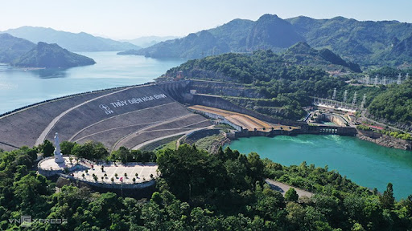
Một số hình ảnh về thuỷ điện Hoà Bình
Toàn cảnh

Slide 27
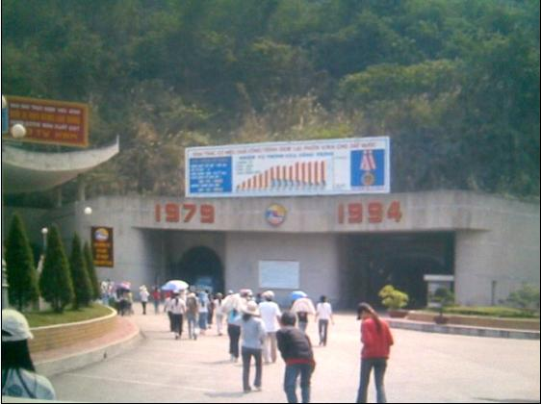
Lối vào hầm nơi đặt các tổ máy phát điện ngầm trong lòng đất , đường hầm dài hơn 800m.

Slide 28
Hãy tự học thuộc lòng.
Chuẩn bị bài sau: Kì diệu rừng xanh.

Slide 29
Tiếng đàn ba-la-lai-ca trên sông Đà
Trên
sông Đà
Một
đêm trăng chơi vơi
Tôi đã nghe
tiếng ba-la-lai-ca
Một cô gái Nga mái tóc màu hạt dẻ
Ngón tay đan trên những sợi dây đồng.
Lúc ấy
Cả công trường
say ngủ cạnh dòng sông
Những tháp khoan
nhô lên trời ngẫm nghĩ
Những xe ủi, xe ben
sóng vai nhau nằm nghĩ
Chỉ còn
tiếng đàn ngân nga
Với
một dòng trăng lấp loáng sông Đà.
Ngày mai
Chiếc đập lớn
nối liền hai khối núi
Biển sẽ nằm bỡ ngỡ giữa cao nguyên
Sông Đà
chia ánh sáng đi muôn ngả
Từ công trình thủy điện lớn đầu tiên.

Slide 30
Tiếng đàn ba-la-lai-ca trên sông Đà
Trên sông Đà
Một đêm trăng chơi vơi
Tôi đã nghe tiếng ba-la-lai-ca
Một cô gái Nga mái tóc màu hạt dẻ
Ngón tay đan trên những sợi dây đồng.
Lúc ấy
Cả công trường say ngủ cạnh dòng sông
Những tháp khoan nhô lên trời ngẫm nghĩ
Những xe ủi, xe ben sóng vai nhau nằm nghĩ
Chỉ còn tiếng đàn ngân nga
Với một dòng trăng lấp loáng sông Đà.
Ngày mai
Chiếc đập lớn nối liền hai khối núi
Biển sẽ nằm bỡ ngỡ giữa cao nguyên
Sông Đà chia ánh sáng đi muôn ngả
Từ công trình thủy điện lớn đầu tiên.

